Slide 1
Aktivity NÚKIB v rámci měsíce kybernetické bezpečnosti
RVPPK, Nina Adamcová, 25.10.2022

Slide 2
Festival bezpečného internetu
Od 1. do 31.10.2022
Série vzdělávacích akcí, kampaní, konferencí a webinářů
Motto „Poperte se s bezpečností.“
Hlavní ambasadorkou Martina Ptáčková
Cílové skupiny – zdravotníci, úředníci, knihovníci, učitelé, senioři

Slide 3
Vlastní vzdělávací aktivity NÚKIB
výtahová kampaň pro zdravotníky (do všech nemocnic regulovaných dle ZKB + další, které projevily zájem)
vzdělávací webináře pro úředníky
Digi Days pro učitele (téma, jak pracovat s kybertalenty a nabídka vzdělávacích materiálů),
kampaň „Přísloví napoví“ pro veřejnost realizovaná ve spolupráci se sítí knihoven
kampaň Petra Výtržného na vzdělávacím instagramu (téma phishing a ransomware)
zveřejnění vzdělávací pomůcky pro seniory (téma phishing)

Slide 4
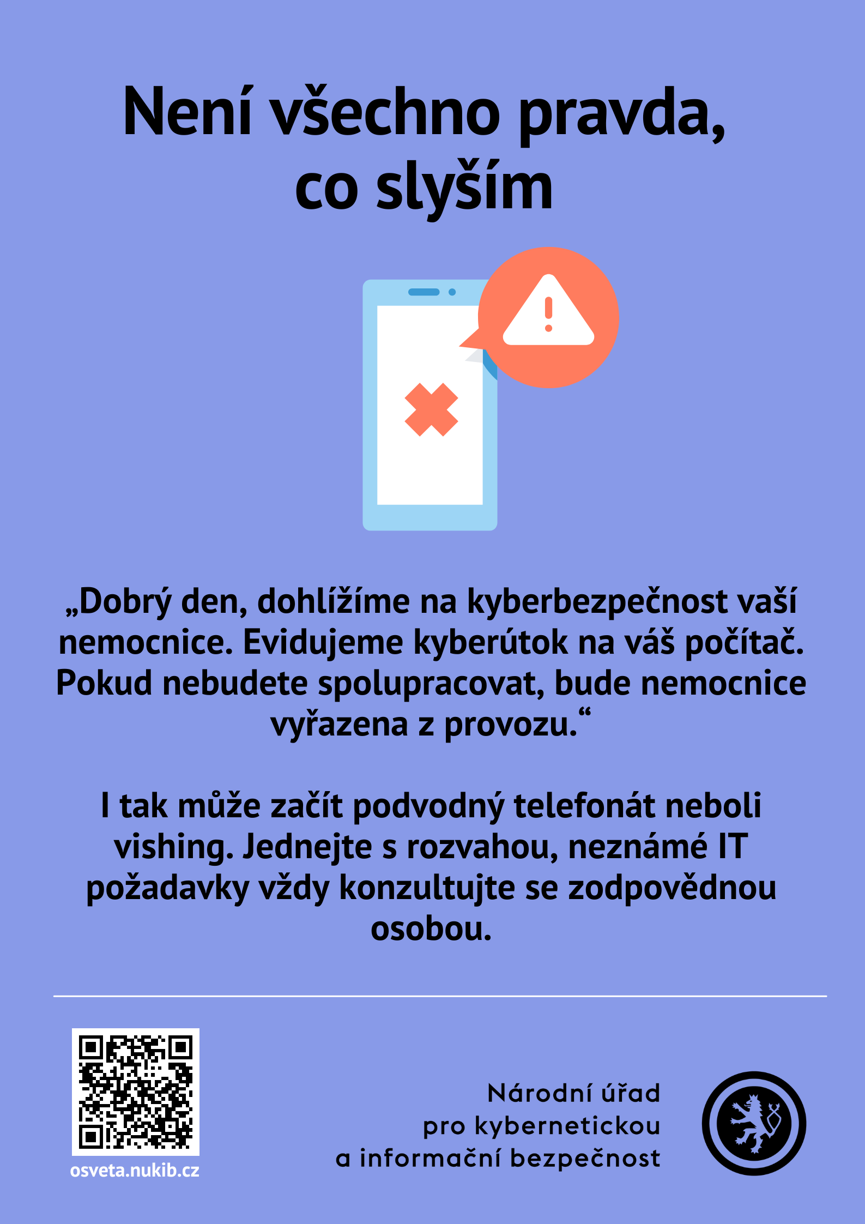
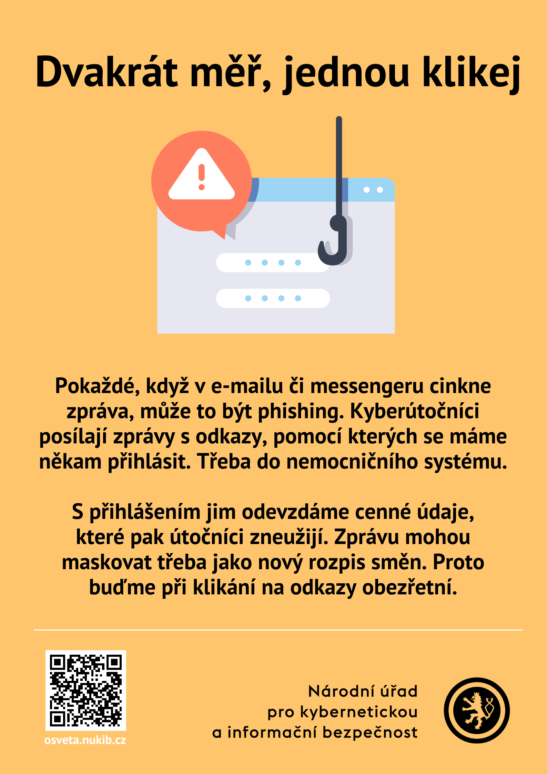

Výtahová kampaň pro zdravotníky

Slide 5
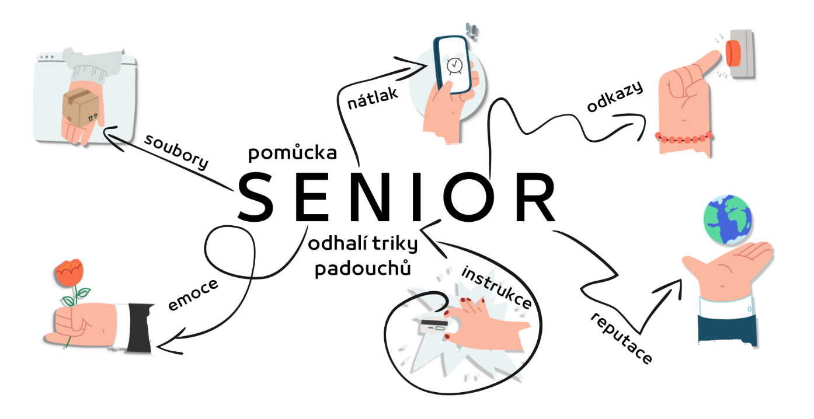
Vzdělávací pomůcka pro seniory

Slide 6
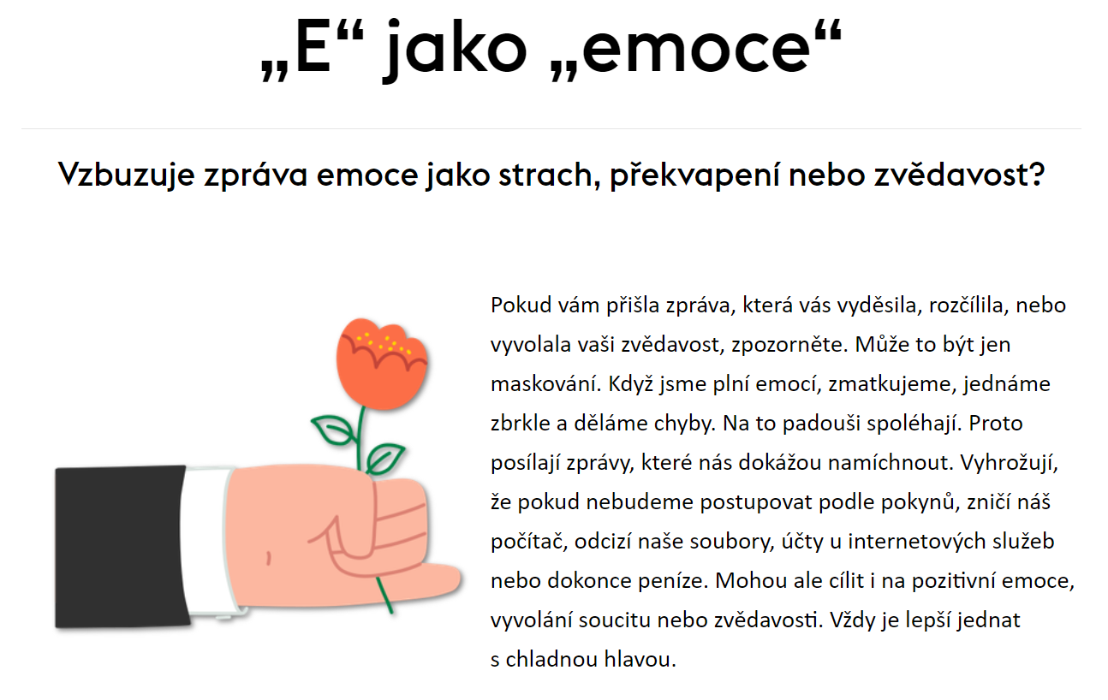
Vzdělávací pomůcka pro seniory

Slide 7

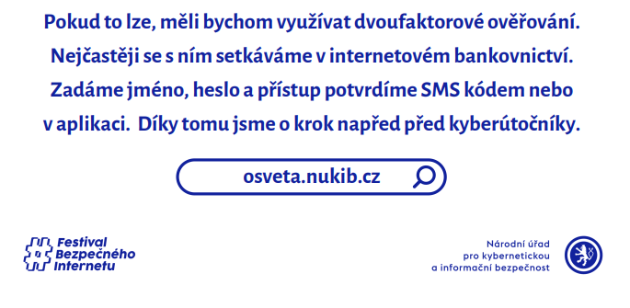
Kampaň „Přísloví napoví“

Slide 8
Aktivity partnerů NÚKIB v rámci FBI
série webinářů pro manažery kybernetické bezpečnosti
vzdělávací webinář na téma Evropských certifikací
zpřístupnění online vzdělávací hry Clashing a turnaj o ceny
Future Forces Forum-Live Hacking Zone, AFCEA
setkání Komise Republikového výboru pro prevenci kriminality pro koordinaci a spolupráci v prevenci kybernetické kriminality, MV ČR
Kyberpohádky, AFCEA
Rizika kyberprostoru (kyberšikana), Člověk v tísni
Jak na digi technologie bezpečně, Replug me Education
Alef Security Talk, Alef nula
KB přeložená do lidštiny, NK ČR
Nástrahy internetu, Santia Xlearning

Slide 9
Děkuji za pozornost! n.adamcova@nukib.cz fbifest.nukib.cz osveta.nukib.cz

